Slide 1

Dizajnimi i rrjetit te Gjykates Supreme me Packet Tracer
Lorent Mustafa
Shpat Gashi
Leart Mekolli
Msc. Haxhi Lajqi

Slide 2
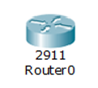
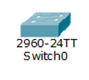
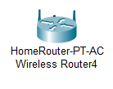
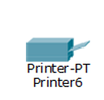
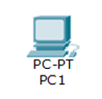
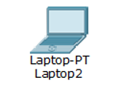
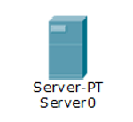
Pajisjet e perdorura
Router 2911
Switch 2960
Home router
PC
Laptop
Printer
Server

Slide 3
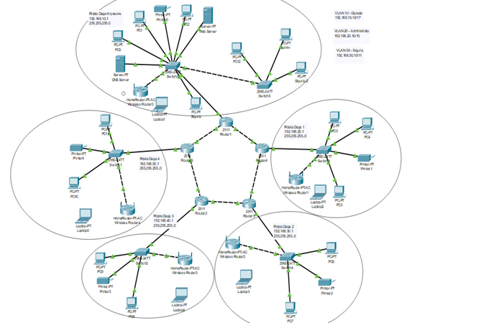
Dizajni i rrjetes

Slide 4
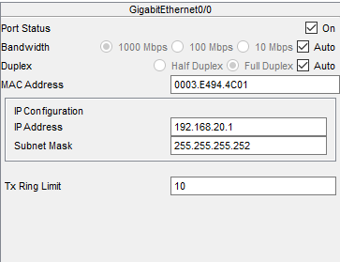
Konfigurimi i Router-eve

Slide 5
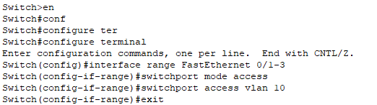
Switchport Mode

Slide 6
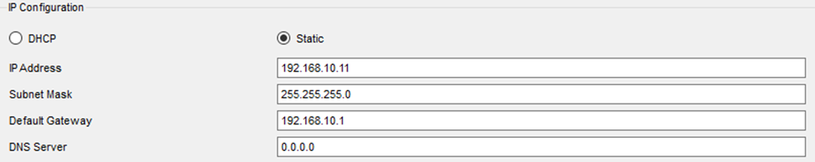
Konfigurimi i End Devices (PC)

Slide 7
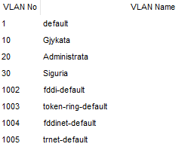
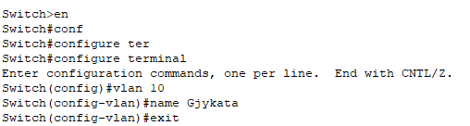

Krijimi i VLAN

Slide 8
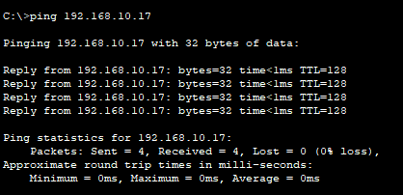
Rezultate
Testimi i ping mes 2 PC që gjenden në të njejtën router por në switch-a të ndryshëm

Slide 9
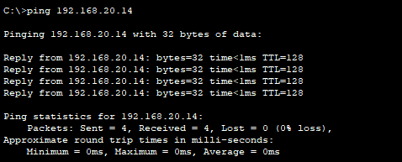
Rezultate
Testimi i ping mes 2 PC që gjenden në Routera të ndryshem

